Slide 1

Enum Options
&
Sus ventajas sobre los valores nulos

Slide 2
Enum… ¿Qué?

Slide 3
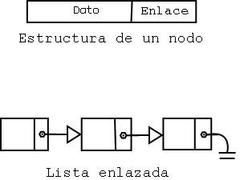

Slide 4


Not Null

Slide 5
Edad = Num1 + Num2
Num1 = 5; Num2 = 4;
Edad = 9;

Slide 6
Edad = Num1 + Num2
Num1 = Null; Num2 = 4;
Edad = ERROR;

Slide 7
Not Null

Slide 8
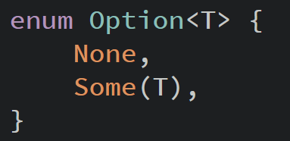

Slide 9
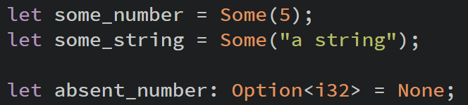

Slide 10

¿Por qué enum Option<T> es mejor que un simple valor Null?

Slide 11
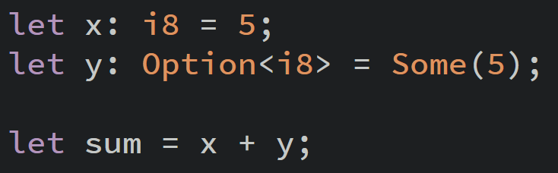

Slide 12
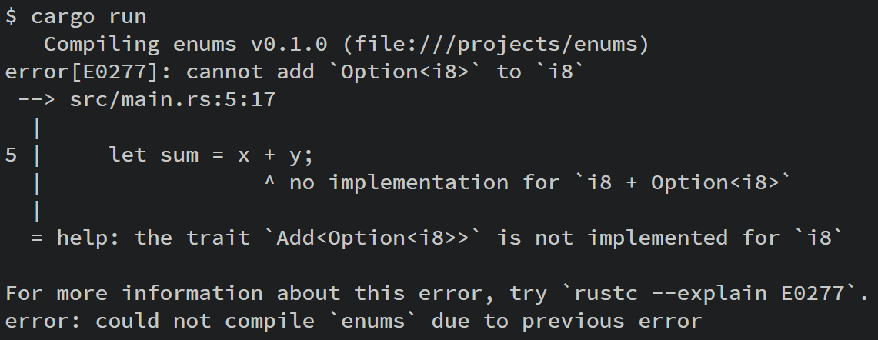

Slide 13
¿Desarrolladores Flojos?

Slide 14
Podemos tener la total seguridad de que i8 en ejecución tendrá un valor valido
✅

Slide 15
Option<T> puede tener un valor none

Slide 16
¿Cómo carajo recupero el valor del Some(T)?

Slide 17
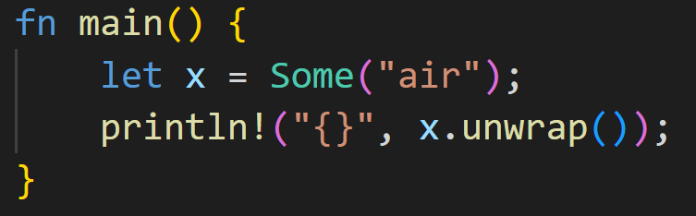

Slide 18
Entonces….

